Slide 1





Ievads C# programmēšanā
2021
IEVADS C# PROGRAMMĒŠANĀ
Artis Vilciņš
ESF projekts Nr. 8.4.1.0/16/l/001
''Nodarbināto personu profesionālās kompetences pilnveide"

Slide 2


Ievads C# programmēšanā
2021
3. LEKCIJA

Slide 3



Ievads C# programmēšanā
2021
Šodienas lekcijā
Klases un objekti
Jaunas klases izveide
Pieejas modifikatori
Funkciju struktūras
Īpašumi (properties)

Slide 4


KLASES UN OBJEKTI
Klase - Automašīnas
Objekts - Audi
Objekts - BMW
Objekts - VW
Ievads C# programmēšanā
2021

Slide 5
KLASES UN OBJEKTI
Klase
Raksturlielumi /Raksturojošie elementi
Metodes
Svars
Krāsa
Brauc
Bremzē
Ievads C# programmēšanā
2021

Slide 6
PIEMĒRS
public class Product
{
public string Name { get; set; }
public double Price { get; set; }
public short ColourCode { get; set; }
public string EanCode { get; set; }
public int Stock { get; set; }
public bool IsOutOfStock { get; set; }
}
Ievads C# programmēšanā
2021

Slide 7
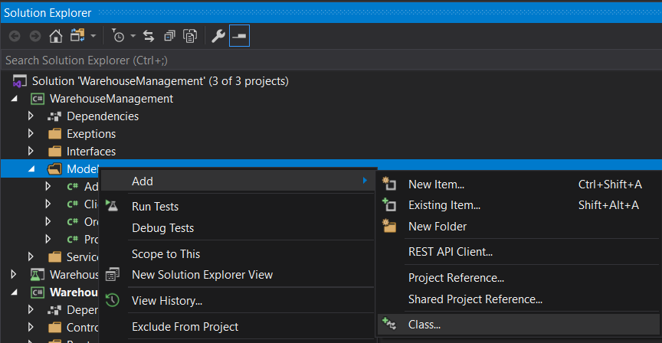
Jaunas klases izveide
Ar labo peles klikšķi uz mapītes
Ievads C# programmēšanā
2021

Slide 8
PIEJAS MODIFIKATORI
public | Kods ir pieejams visām klasēm
private | Kods ir pieejams tikai tajā pašā klasē
protected | Kods ir pieejams tikai tajā pašā klasē vai klasē, kas ir mantota no šīs klases
internal | Kods ir pieejams tikai konkrētā koda grupā
Ievads C# programmēšanā
2021

Slide 9
FUNKCIJU STRUKTŪRAS
Pieejas modifikators | Atgriežamo datu veids (void - ja neatgriež neko) | Metodes nosaukums | Parametri, kas nepieciešami, lai funkcija izpildītos
Public / Private / Public / Protected | Void / int / string / bool | Izdomā pats | Datu tips un mainīgā nosaukums, un katrs nepieciešamais mainīgais tiek atdalīts ar komatu
public void SetAuthor(string author) {
}
public string GetAuthor() {
return author;
}
Ievads C# programmēšanā
2021

Slide 10
IEKAPSULĒŠANA
Iekapsulēšanas nozīme ir pārliecināties, ka "sensitīvi" dati tiek paslēpti no lietotājiem.
Lai to panāktu, jums:
Jāiestata laukus / mainīgos kā privātus
Jānodrošina publiskas iegūšanas (get) un iestatīšanas (set) metodes, izmantojot īpašumus (properties), lai piekļūtu privāta lauka vērtībai un atjauninātu to
Ievads C# programmēšanā
2021

Slide 11
using System;
public class DemoEncap {
private String studentName;
private int studentAge;
public String Name
{
get
{
return studentName;
}
set
{
studentName = value;
}
}
public int Age
{
get
{
return studentAge;
}
set
{
studentAge = value;
}
}
}
Deklarētie privātie mainīgie tiem var piekļūt tikai klases publiskās metodes
Jāizmanto piekļuves, lai iegūtu un iestatītu vērtību studentName
Jāizmanto piekļuves, lai iegūtu un iestatītu vērtību studentAge
Ievads C# programmēšanā
2021

Slide 12
class GFG {
static public void Main()
{
DemoEncap obj = new DemoEncap();
obj.Name = "Ankita";
obj.Age = 21;
Console.WriteLine("Name: " + obj.Name);
Console.WriteLine("Age: " + obj.Age);
}
}
// Driver Class
// Main Method
// creating object
// calls set accessor of the property Name,
// and pass "Ankita" as value of the
// standard field 'value'
// calls set accessor of the property Age,
// and pass "21" as value of the
// standard field 'value'
// Displaying values of the variables
Ievads C# programmēšanā
2021

Slide 13
ĪPAŠUMI (PROPERTIES) 1
Klases loceklis, kas nodrošina elastīgu piekļuvi privātajiem laukiem.
Tam ir divi piekļuvēji (accessors)
GET - iegūt īpašuma vērtību
SET - iestatīt jaunu īpašuma vērtību
Ievads C# programmēšanā
2021

Slide 14

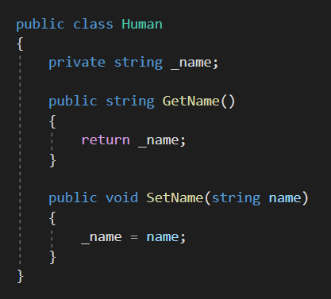
Dzīve bez īpašumiem
Visiem laukiem klases iekšienē jābūt privātiem, jo klase ir atbildīga par datiem, kas tai pieder, un par to, kā ar tiem tiek manipulēts. Tā rezultātā parasti ir 1 privāts lauks un 2 šādas publiskas funkcijas.
Ievads C# programmēšanā
2021

Slide 15
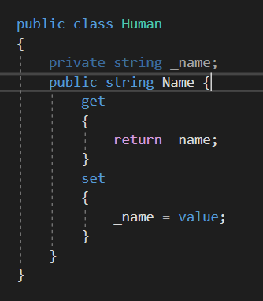
Iepazīstinot ar īpašumiem
Tas pats piemērs kā iepriekš, tikai šoreiz mēs varam izmantot nosaukumu Name ir vairāk kā lauks, nevis funkcija.
Piemēram, Name = “Jānis”, kas sniedz daudz vairāk lasāmības. Bet iegūt (get) un iestatīt (set) joprojām ir funkcijas
Ievads C# programmēšanā
2021

Slide 16
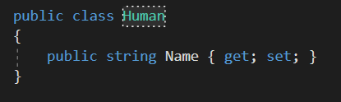
Īpašumu pielietojuma saīsinājums
Visas šīs izmaiņas radīja šo ... Tātad šis ir tas pats, kas iepriekšējā slaidā tikai saīsinājums, jo šis ir visizplatītākais lietošanas gadījums.
Ievads C# programmēšanā
2021

Slide 17

Ievads C# programmēšanā
2021
Demo

Slide 18

Uzdevums - Telefons
Izveidot klasi kurā dati tiek iegūti no lietotāja…
Marka
Modelis
Izmēri - garums, platums un augstums
Funkcijas (atstāt tukšas):
Iespēja zvanīt
Iespēja nosūtīt sms
Ievads C# programmēšanā
2021

Slide 19
Uzdevums - Mašīna
Izveidot klasi kurā dati tiek iegūti no lietotāja…
Marka
Nummurzīme
Ātrums
Funkcijas:
Uzsākt braukt
Palielināt ātrumu
Beigt braukt
Uztaurēt (Izvada konsolē "Beep beep")
Ievads C# programmēšanā
2021

Slide 20
Uzdevums - Prece
Izveidot klasi kurā dati tiek iegūti no lietotāja…
Izmēri - garums, platums, augstums (nedrīkst būt maināmi)
Svars
Funkcijas:
Preces izveidošana
Preces datu atrādīšana
Ievads C# programmēšanā
2021

Slide 21
Uzdevums - Persona
Izveidot klasi kurā datus iegūst no lietotāja..
Vārds un Uzvārds
Dzimšanas datums
Hobijs
Dzimums
Funkcijas:
Sasveicināšanās
Sava vecuma aprēķināšana
Pēc personas izveides personas sveiciens tiek izvadīts konsolē
"Hello my name is {name} {surname} and I am {yearsOld}"
Ievads C# programmēšanā
2021

Slide 22

Ievads C# programmēšanā
2021
ESF projekts Nr. 8.4.1.0/16/l/001
''Nodarbināto personu profesionālās kompetences pilnveide"

